Slide 1
Sesija

Slide 2
Kolacic-mali spremnik podataka u vidu parova kljuc vrijednost, koji se nalazi u pregledniku
Kolacice u preglednik ubacuje posluzitelj
Zivotni vijek kolacica je definiran od strane servera. Ukoliko se ne navede drugacije, kolacici se gube gasenjem preglednika.
Ponasanje preglednika je takvo da sa svakim zahtjevom salje sve kolacice koje ima, a da pripadaju domeni servera na kojeg se zahtjev salje
Kolacici ne bi trebali sadrzavati osobne i osjetljive podatke, tako da se njihovim slanjem ne kompromitiraju podaci o korisniku

Slide 3
Prilikom koristenja „incognito” moda, preglednik nece cuvati kolacice
Vecina stranica korisit ce kolacice kako bi pratili preference svojih korisnika
Buduci da je http protokol „stateless” (ne pamte se prethodne korisnikove radnje) svaki zahtjev poslan na posluzitelja je nezavisan.
Koristenje kolacica je jedan od nacina kako zapamtiti prethodne radnje korisnika koji je odlucio posjetiti neko web mjesto

Slide 4
Tipican primjer bi bila kosarica-pozeljno je ne izgubiti dodane artikle prilikom slanja sljedeceg zahtjeva prema posluzitelju (sacuvati stanje kosarice bez obzira na ostale radnje na web mjestu)

Slide 5
Sesija - definicija
1.Vremenski period u kojem korsnik interaktira sa stranicom koju je posjetio. Zapocinje u trenutku kada korisnik posjeti stranicu, a zavrsava u trenu kada korisnik napusti stranicu
2. Sesija predstavlja sljed HTTP zahtjev/odgovor transakcija koji su povezani sa istim korisnikom
3. Predstavlja jedan od nacina na koji se podaci o korisniku spremaju na posluziteljskoj strani (Tako se primjerice mogu cuvati/saznati podaci o korisnikovim preferencama, te mu se na taj nacin moze posluziti odredjeni sadrzaj: jezik, uloga, ...)

Slide 6
Kako realizirati sesiju?
Sesija se kreira na posluziteljskoj strani
Sesija se povezuje sa random generiranim jedinstvenim ID-em, koji je kreiran od strane servera

Slide 7
Potom se generirani ID salje klijentu (pregledniku), te mu se vrijednost sprema u kolacic
Takav kolacic se najcesce nazove „session_id”
Znaci sada na posluziteljskoj strani postoji ID kojeg je generirao posluzitelj, a na klijentskoj strani se taj ID nalazi u kolacicu koji se naziva „session_id”
Svakim sljedecim slanjem zahtjeva, na na posluziteljsku stranu se salju svi kolacici koji pripadaju toj domeni

Slide 8
Posluzitelj ce primiti kolacice i pristupit ce kolacicu „session_id” te ce dohvatiti vrijednost session_id-a
Potom se na posluziteljskoj strani mogu dohvatiti ili spremiti novi podaci vezani uz konkretan session_id
Na ovaj nacin je omoguceno spremanje korisnikovih podataka, preferenci i slicno na serverskoj strani putem sesije.

Slide 9
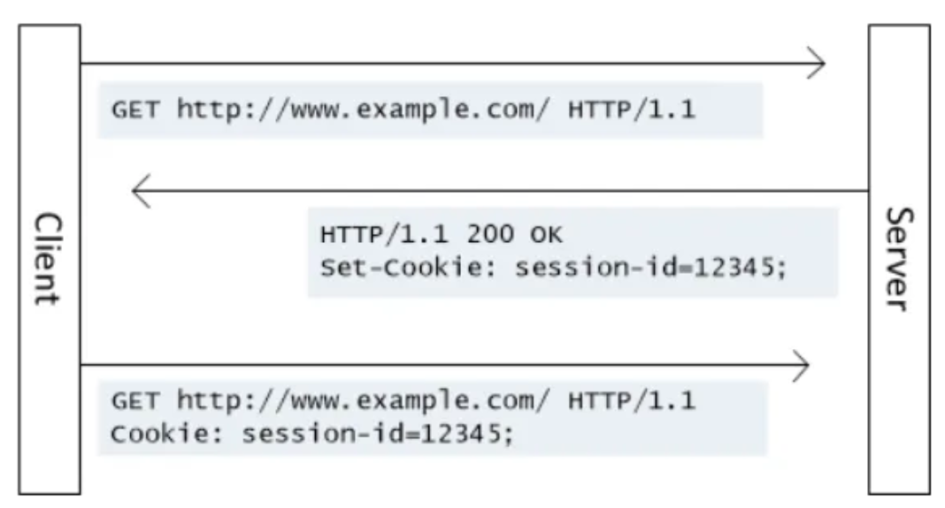

Slide 10
Prilikom prijave, na serveru se kreira sesija (jedinstveni session_id)
Jedinstveni session_id se salje pregledniku
Prilikom generiranje jedinstvenog session_id-a posluzitelj kreira prostor za cuvanje podataka o korisniku
Taj prostor moze biti realiziran na vise nacina:

Slide 11
Jedan primjer je recimo datoteka koja se nazove po session_ID-u kojeg je server generirao, te se u nju spremaju podaci u formatu kljuc vrijednost(„lang”:”eng”, „name”:”Marina”, „uloga”:”nastavnik”)
Jos jedan primjer je da je session_id jedinstveni stupac u bazi podataka (primarni kljuc), te se preko njega pristupa ostalim podacima o korisniku (primjer sa predavanja)

Slide 12
Prilikom slanja zahtjeva na posluziteljsku stranu, preglednik salje kolacice (izmedju ostalog i kolacic session_id)
Posluzitelj dohvaca vrijednost kolacica session_id iz zahtjeva preglednika, i trazi postoji li taj session_id na strani servera
Ukoliko postoji, pristupi se zeljenim podacima koji su vezani uz taj session_id

Slide 13
Sesija se moze koristiti za cuvanje osjetljivih podataka o korisniku
Takav nacin cuvanja podataka je sigurniji jer podaci ne putuju mrezom svakom zahtjevom
Ali naravno postoji i negativna strana, korisnici podaci su na serveru koji je podlozan napadima
Korisnicki podaci nisu kod korisnika (nisu na klijentu, nego na serveru)

Slide 14
Anonimna sesija - sesija koja se ne vezuje uz korisnicki racun, negu samo uz klijenta (preglednik)
Sesija koja nije anonimna je usko povezana uz prijavu (povezana je uz radnje prijavljenog korisnika)

Slide 15
This work is licensed under a Creative Commons Attribution-ShareAlike 3.0 Unported License.
It makes use of the works of
Kelly Loves Whales and Nick Merritt.

